Slide 1
固井质量报告生成程序
操作步骤
编写人： 杨 艺
中油测井西南分公司解释评价中心
2020.4

Slide 2


简介

Slide 3
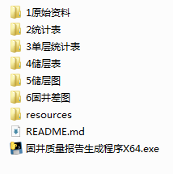

总体组成
固井质量报告生成程序由一个大文件夹下的若干小文件夹和一个exe执行程序共同组成。程序文件夹放到任意目录下都可以执行，在1-6#文件夹中依次添加文件，点击exe文件运行即可生成报告。
请注意：大文件夹名可以自行命名，但1-6号小文件夹名请不要修改。
打开后
资源文件请不要删除

Slide 4
0 1
STEP
准备工作

Slide 5
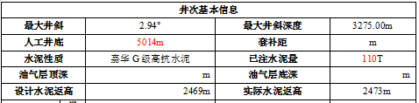
第一步：放置原始资料收集登记卡进1#文件夹
注意事项：
1、原始资料收集登记卡需要为2020年最新的格式，且需要在使用之前用WPS Office或者LibreOffice转换为docx格式（用微软自带的Office进行转换可能会导致部分单元格读取为空值）；
2、原始资料收集登记卡中的实际水泥返高由解释员按实际情况填写，例如水泥返高到井口，实际处理井段10-4000m，实际水泥返高填写“10m以上”，而不是填“0m”。

Slide 6
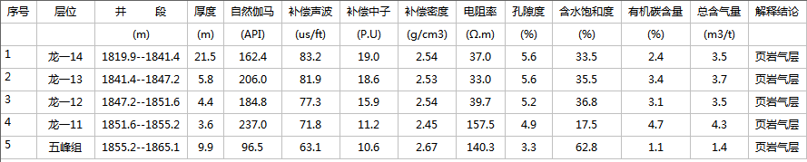
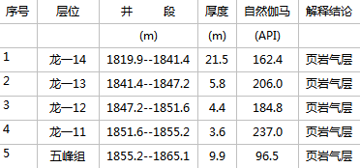
第二步：放置统计表、单层统计表和储层表进2-4#文件夹
注意事项：
1、统计表由CBL3-S-T.List文件导出成Excel文件并转换为xlsx格式；
2、单层统计表由CBL3-S-L.List文件导出成Excel文件并转换为xlsx格式；
3、储层表由Result.List文件导出成Excel文件并转换为xlsx格式，没有储层的井5#文件夹为空即可，注意转换之前需要把厚度列和解释结论列之间的列删除；
4、考虑到导出和转换步骤较繁杂，推荐采用直接从List文件复制粘贴到2-4#文件夹中原有xlsx文件中单元格的方式，会更方便。
删除后

Slide 7
第三步：放置储层图和固井差图进5、6#文件夹
注意事项：
1、储层图片的命名规则是：起始储层号-终止储层号#图片开始井段-图片终止井段 如：1-3#4000-4050 10#5600-5650
2、固井为差的图片命名规则是：图片序号（从1开始）-图片开始井段-图片终止井段 如：1-5000-5050
3、图片格式支持png, jpg和bmp；
4、没有储层的井5#文件夹为空即可；
5、没有固井差井段的井6#文件夹为空即可。

Slide 8
0 2
STEP
程序运行

Slide 9
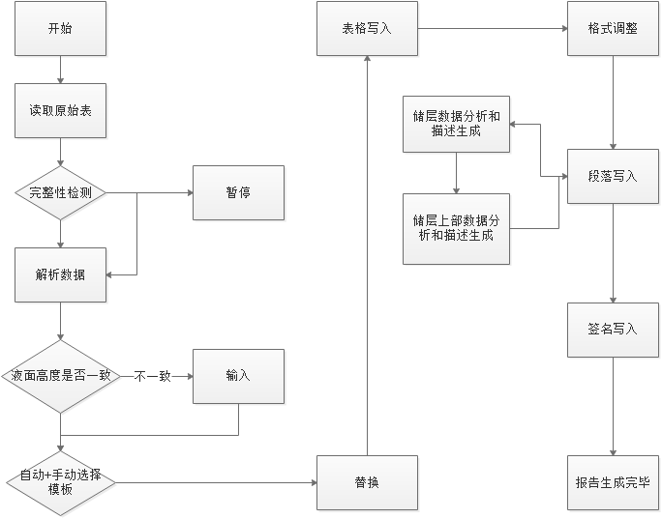
点击固井质量报告生成程序X64.exe后即可开始运行
程序基本流程图：
（按照弹窗提示运行即可，如果报错请将“程序Bug日志.log_file”文件发给开发者以促进程序的完善）

Slide 10
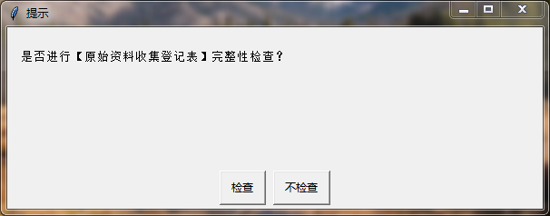
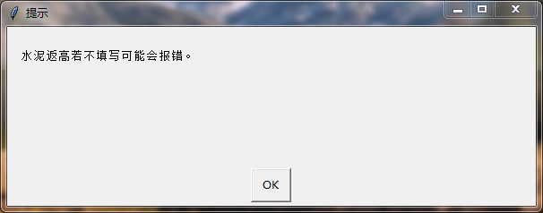
运行后的弹窗选择
第一个弹窗提醒：
点击【不检查】则继续运行，点击【检查】则弹出原始资料登记卡中可能不完善的信息，并提醒解释员在原始资料登记卡中填写水泥实际返高。
点击【检查】后：

Slide 11
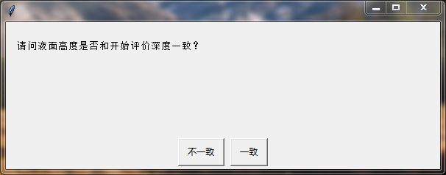
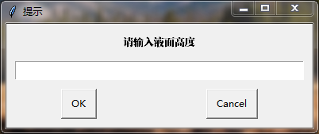
运行后的弹窗选择
第二个弹窗提醒：
点击【一致】则继续运行，点击【不一致】则输入液面高度即可。该选项的设置主要针对威远地区完井声幅处理井段并不是从液面开始的问题。
点击【不一致】后：

Slide 12
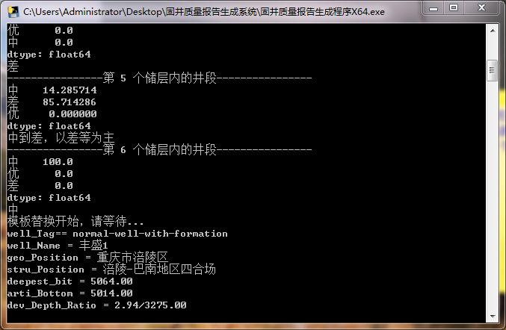
程序自动统计储层声幅并调取模板进行关键字替换

Slide 13
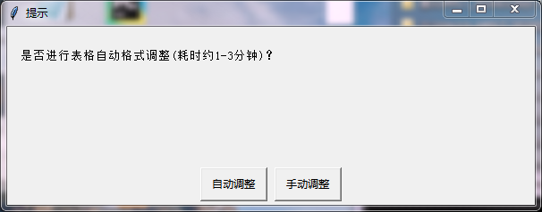
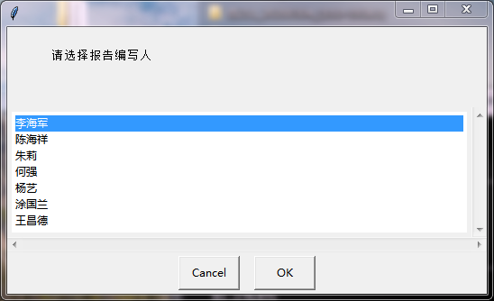
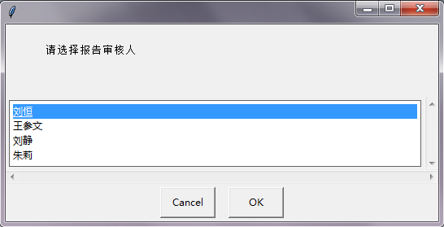
运行后的弹窗选择
对于单层统计表较长的情况，表格自动格式调整（居中，调整行高和合并单元格之类的操作）可能比较费时，可选择跳过这个步骤，后续在生成的报告中手动进行调整。
选择报告编写人界面：
选择报告审核人界面：

Slide 14
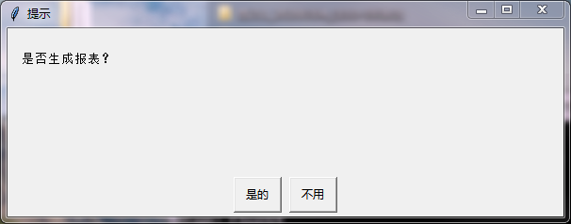
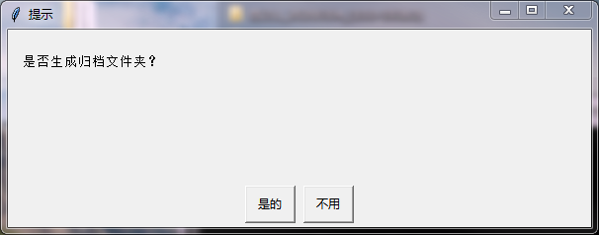
其它功能
点击生成报表可以生成固井质量统计表（单井）。
点击可以生成本井的归档文件夹（包含重命名后的原始资料登记表，其余文件夹为空）。

Slide 15
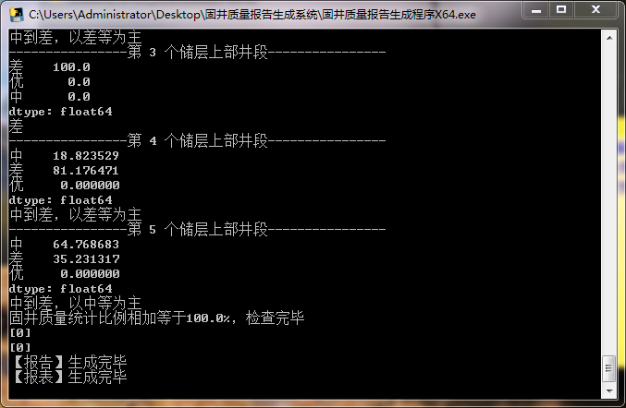
运行完毕

Slide 16
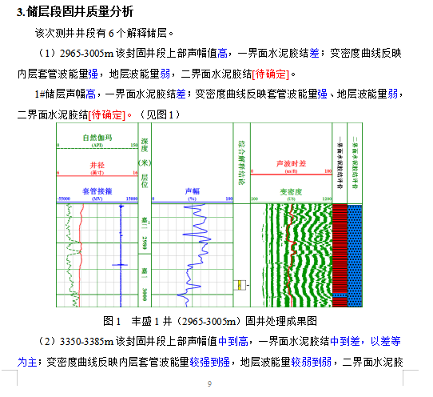
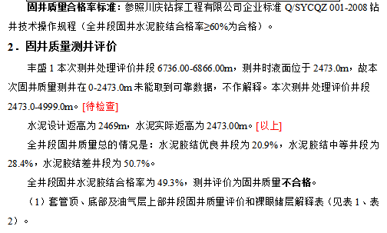
生成的报告
生成的报告和报表在程序根目录下，报告中蓝色文字为程序通过数据分析后给出的描述建议，红色为需要人工核实的地方。

Slide 17
0 3
STEP
总结和下一步改进

Slide 18
总结和下一步改进
总结：
目前程序能基本满足生产需求，对于有无储层和固井质量差井段的情况都有支持，对于长宁、威远等特殊要求的矿区报告也都能够支持。
下一步改进方向：
1、满足双层套管、悬挂/回接套管、快速地层、微环隙等情况的报告需求；
2、满足直井+存储式的测井时间段，仪器系列为HH2530/MCET1000的报告需求；
3、满足二界面自动分析评价和描述生成的需求；
4、进一步减少人工后续编辑的操作步骤；
5、增强与LEAD4.0的衔接，进一步提高生产效率。

Slide 19



感谢各位领导！
测井西南分公司

